Slide 1
Java Virtual Machine (JVM)
Архитектура, принципы работы и оптимизация
Литовченко Д., Расторгуев М. 5030102/30201

Slide 2

Что такое JVM?
JVM — это абстрактная вычислительная машина
Три основные функции:
  Исполняет байт-код Java независимо от платформы
  Обеспечивает безопасность и управление памятью
  Автоматически оптимизирует код во время выполнения

Slide 3
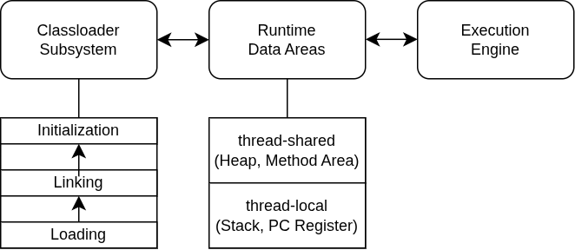
Архитектура JVM

Slide 4
Жизненный цикл программы
Этапы:
  Исходный код (.java)
  Компиляция → Байт-код (.class)
  Загрузка в JVM
  JIT компиляция → Машинный код
  Исполнение
Linking:
  Verification: Проверка байт-кода на валидность. Здесь отсекаются попытки переполнения стека или некорректного приведения типов.
  Preparation: Выделение памяти под статические поля с default values.
  Resolution: Замена символьных ссылок на прямые ссылки в памяти.

Slide 5
Garbage Collection
Является механизмом автоматического управления памятью
Как работает:
  Поиск неиспользуемых объектов
  Удаление мусора
  Освобождение памяти
Недостаток: периодические паузы (pause times)
Пример:
Object o1 = Integer.valueOf(3); // Line 1
Object o2 = new String("Tutorial"); // Line 2
o1 = o2; // Line 3
o2 = null; // Line 4

Slide 6
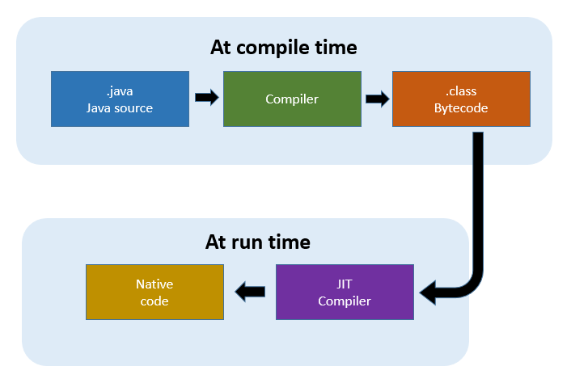
JIT компиляция
Проблема: интерпретация медленна
Решение: JIT компилятор
Процесс:
  Горячий код выявляется
  Компилируется в машинный код
  Кэшируется в Code Cache
Результат: увеличение производительности

Slide 7
Многопоточность
JVM поддерживает “истинную” многопоточность
Каждый поток имеет свой Stack
Общая Heap для обмена данными
Синхронизация необходима для безопасности
JVM предоставляет механизмы синхронизации:
  synchronized блоки и методы
  volatile для visibility
  java.util.concurrent пакет с locks, atomics, concurrent collections

Slide 8


Оптимизация и мониторинг
Инструменты для анализа:
  Мониторинг:
    JProfiler
    YourKit
    jconsole
    jstat
  JVM флаги для настройки
Метрики: heap size, gc time, cpu usage
JMX для мониторинга в production

Slide 9
JVM флаги для настройки
JVM flags:
-Xms256m Minimum heap size
-Xmx512m Maximum heap size
-XX:+UseG1GC Выбор алгоритма сборки мусора G1
-XX:+PrintGCDetails Вывод детальной информации о сборке мусора
-XX:MaxMetaspaceSize=128m Ограничение размера Metaspace

Slide 10
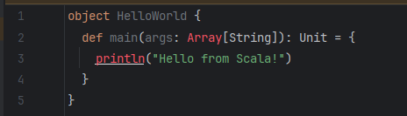



Основные языки на JVM
Scala
Kotlin
Groovy
Clojure

Slide 11
Заключение
Главные преимущества JVM:
  Портативность кода
  Автоматическое управление памятью
  Высокая производительность через JIT
Перспективы развития:
  модули
  новые GC алгоритмы
  Virtual Threads

Slide 12
Источники
docs.oracle.com/javase/specs/jvms/se23/jvms23.pdf
baeldung.com/jvm-series
herovired.com/home/learning-hub/topics/jvm-architecture
data-flair.training/blogs/java-virtual-machine-jvm
middleware.io/blog/java-garbage-collection
dzone.com/articles/jvm-performance-tuning-for-high-throughput-and-low-latency
geeksforgeeks.org/java/types-of-jvm-garbage-collectors-in-java-with-implementation-details
sematext.com/blog/jvm-performance-tuning

